Slide 1
§2.1 Welvaart en crisis in de Verenigde Staten
In deze presentatie leer je over:
De roerige jaren 1920
Consumeren
De Beurskrach op Wallstreet
Het kenmerkend aspect: de economische wereldcrisis
De New Deal
© Noordhoff Uitgevers

Slide 2
De roerige jaren 1920
De VS waren in het interbellum het rijkste en welvarendste land ter wereld.
De jaren 1920 staan ook bekend als de roaring twenties (de roerige jaren 1920).
Interbellum: de periode tussen de twee wereldoorlogen.
© Noordhoff Uitgevers

Slide 3
Consumeren
Door onder andere de invoering van de lopende band kon in de VS efficiënter, goedkoper en meer geproduceerd worden.
Door goedkoper produceren -> lonen omhoog -> in de VS ontstond een samenleving waarin veel consumptiegoederen worden gekocht, een consumptiemaatschappij.
Veel Amerikanen kochten op krediet (met lening).
© Noordhoff Uitgevers

Slide 4
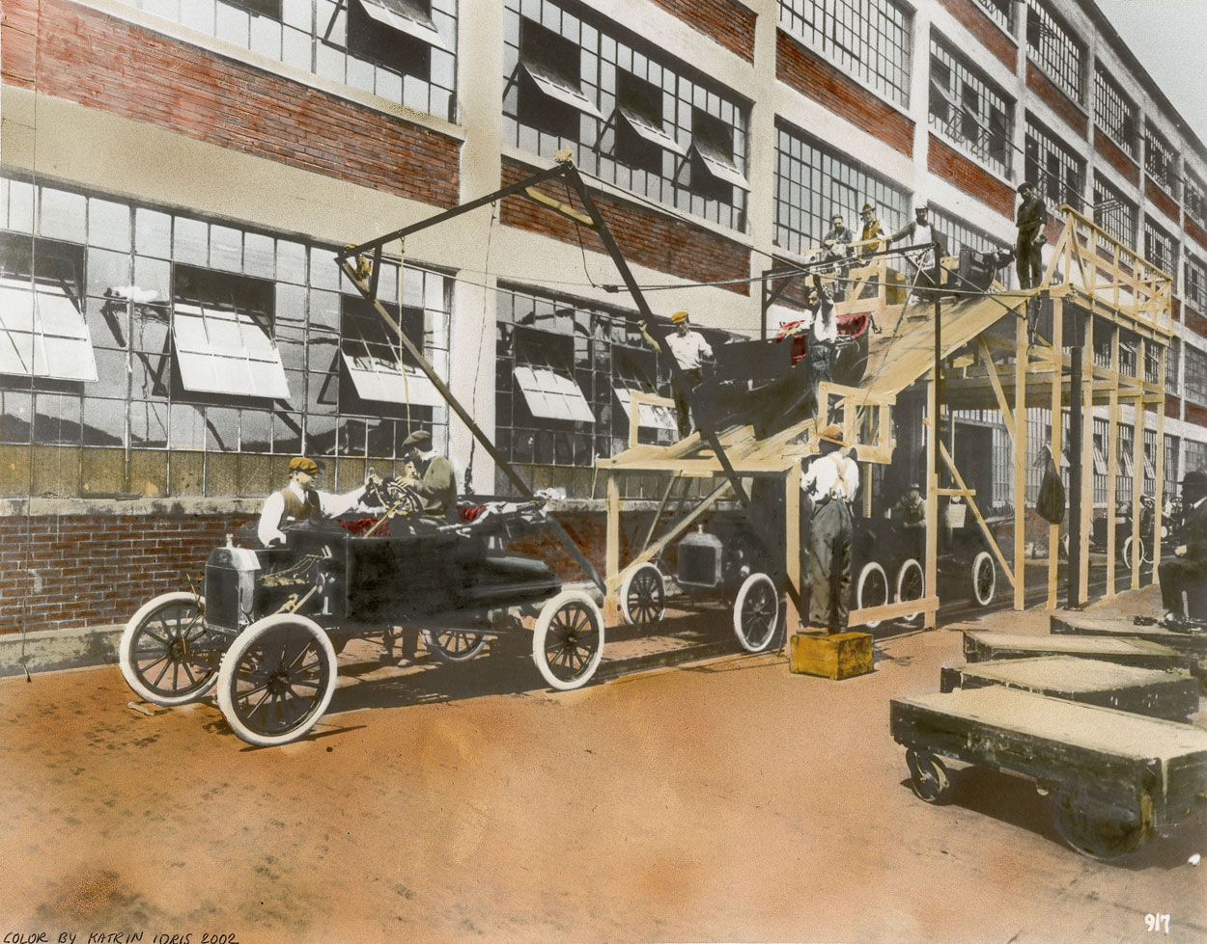
Lopende band in Fordfabriek.
Lopende band: productiesysteem waarbij werknemers telkens dezelfde handeling uitvoeren aan voorbijkomende producten.
© Noordhoff Uitgevers

Slide 5
De Beurskrach op Wallstreet
In oktober 1929 vond in de VS een beurskrach plaats: de aandelenkoersen op de beurs daalden ineens snel.
Overschotten -> verlaging productie -> paniekverkoop van aandelen (beurskrach) -> kredieten niet terugbetaald -> banken/bedrijven failliet -> miljoenen werklozen -> veel armoede.
© Noordhoff Uitgevers

Slide 6
Het kenmerkend aspect
De Amerikaanse crisis sloeg over naar andere werelddelen -> een wereldwijde economische crisis.
Crisis: (1) noodsituatie (2, in de economie) periode van achteruitgang en werkloosheid.
De economische wereldcrisis is een kenmerkend aspect van de tijd van de wereldoorlogen.
© Noordhoff Uitgevers

Slide 7
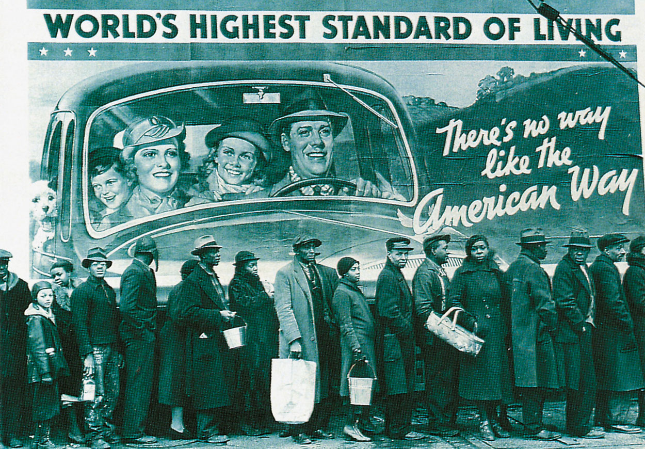
In 1932 was een kwart van de Amerikaanse beroepsbevolking werkloos. Op de achtergrond een affiche van voor de crisis.
© Noordhoff Uitgevers

Slide 8
De New Deal
De crisis werd een depressie. Miljoenen Amerikanen raakten werkloos.
Met overheidsuitgaven bestreed de Amerikaanse president Roosevelt vanaf 1933 de depressie. Deze politiek staat bekend als de New Deal.
Depressie: langdurige achteruitgang van de economie.
© Noordhoff Uitgevers

